Slide 1
konkrete erfaringer fra samarbeid med arbeidsgivere og jobbsøkere om jobbfastholdelse
Anita Tjelta Rasmussen
Metodeveileder i utvidet oppfølging I Nav

Slide 2
Utvidet oppfølging i NAV
Supported Employment
Målgruppe
Skal bygge på empowerment, sosial inkludering, verdighet og respekt.
«enhver som ønsker å jobbe kan jobbe, gitt at nødvendig og hensiktsmessig bistand er tilgjengelig»
Skal speile jobbsøkers individualitet og dens ønsker, prosessen vil derfor variere fra klient til klient.

Slide 3
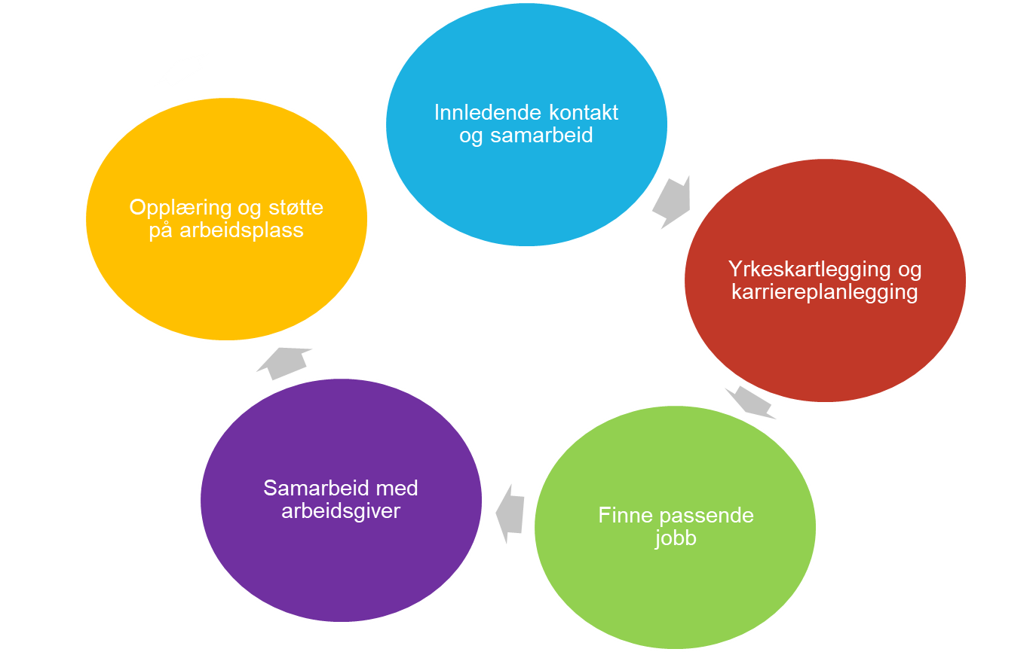

Slide 4
Viktige elementer for inkludering
Tett samhandling og oppfølging av arbeidssøker før, under og etter at vedkommende har fått jobb.
Tett samhandling og oppfølging av arbeidsgiver

Slide 5
Å Trygge arbeidsgiver
Gi veiledning og informasjon
Grundig jobbutvikling som viser at vi har forstått arbeidsgiver
Åpenhet om det som kan være en utfordring og hvordan dette påvirker jobben
Lytte til og anerkjenne arbeidsgivers reservasjon

Slide 6
Finne riktig arbeidsgiver
Hvem vil inkludere?
Match; arbeidsoppgaver, tid, miljø, kollega, beliggenhet, stillingsprosent, grad av fleksibilitet og toleranse.
Det må føles nyttig for begge parter
Holdninger

Slide 7
Jobbstøtte
For alle parter
Hva kan gå bra?
Hva kan være utfordrende?
Hva gjør vi når?
Hvem gjør hva og hvorfor?

Slide 8
Konkrete erfaringer

Slide 9
Kvinne 23
Angst og ADHD
Korte arbeidsforhold, lite mestring
Utdanning, men ikke ønske om å jobbe innen dette pga sine helseutfordringer. Fikk mye tilrettelegging på skole for å klare å fullføre.
Arbeidsgiver:
Behov for hjelp, setter av nok tid og ressurser til nyansatt, vil at de skal lykkes sammen, intensjonen må være at det skal bli en god ansettelse. Innforstått med at det kan kreve mer enn vanlig. Ærlig og direkte og forventer åpenhet om hva som er vanskelig. Tydelig med hvor langt de kan strekke seg.
Hadde en periode der angsten tok litt over, kort sykeperiode, pratet om dette, hva trenger hun for å komme tilbake?
Arbeidsgiver som er fleksibel og kreativ sammen med jobbspesialist og jobbsøker. Opptatt av å ivareta, gi støtte og oppmuntre.
Leder som jobbspesialisten kjenner godt og har god relasjon til. Holder det han lover og strekker seg langt.

Slide 10
Mann 24
Barne CP
Jobber sakte, periodevis rus (nykter 3 år)
Veldig negativ arbeidserfaring
Usikker på mål og lav selvtillit, tøft oppvekstmiljø.
Arbeidsgiver:
Gitt opp å finne lærling, de var åpne for forslag. Kjedelig arbeidsoppgave; mye rep, lite variert, må være nøye.
Han er raus og grunnleggende fine verdier, respektfull, empatisk. Lyst til å bidra, hjelpe til, nysgjerrig på hva de kan få til sammen.
Jobbsøker kom tidlig, ønsket å være sosial, ville delta i praten på arbeidsplassen.
Det dukket opp utfordringer; jobbet veldig sakte. Men «vi har plass til han, men trenger NAV med på laget». Snudde det på hode, lite feil mindre å reparere.
Avgjørende med jobbstøtte og økonomisk lønnsstøtte.

Slide 11
Mann 26
Lese og skrivevansker, ikke fullført vgs.
Periode med rus og ungdomskriminalitet.
Frykt for å ikke være god eller smart nok.
Ingen klare ønsker om hva han vil, men ønske om jobb og lønn.
Langt til fagbrev, kan være interessant med bygg/anlegg.
Arbeidsgiver:
Trenger en hjelpemann, tar vare på egne, har selv skrivevansker.
Ser potensiale og «tar han under sine vinger»
Tydelig, det som ikke fungerer, må prates om.
Mye uønsket fravær i starten, prat om regler i arbeidslivet. Sleit med instrukser med flere ledd.
Førerkort B, dekkes ikke av Nav, arbeidsgiver betaler. Tydelige krav og forventninger, med gulrot i enden.

Slide 12
Kvinne 25
Fibromyalgi, crohns, depresjon.
Mistet mor i tidlig alder.
Mistet troen på seg selv.
Store interesser for mote og interiør.
Vegrer seg for arbeidsliv. Oppgaver blir ikke fulgt opp. Kan gjøre sammen.
Arbeidsgiver:
Interiør og hjem- butikk. Bruker tid på kartlegging.
Drar sammen ut, står fast med mål om å nå frem. Åpen om utfordringer, tilretteleggingsbehov.
Arbeidsgiver ser mulig kompetansen og genuin interesse. Kjennskap til noe av sykdomsbilde. Ser på muligheter og har et behov.
Setter pris på tilgjengelighet, fysisk oppmøte på arbeidsted. Individuelle løsningen i sakene.

Slide 13
Mann 24
Sosial angst og fobier
Mye innleggelse for psykisk uhelse
Vansker med å ta beslutninger
Fagbrev
Arbeidsgiver:
JS ringte ang en konkret stilling, uaktuell for denne. Men arbeidsgiver var interessert i å ta en uformell prat.
Så potensiale og vektla ikke utforfordringsbilde, men lete etter mulighetene og ressursene.
Ung uredd leder. Men viktig for henne å ikke «stå i dette alene», sammen om å finne løsninger. Hyppig kontakt, men viktigste og avgjørende at de visste at det var lett å få tak i JS dersom det dukket opp noe. Positiv, løsningsfokusert ledelse.
Ga tillitt, åpen, ærlig og tydelig.

Slide 14
Oppsummert
Åpenhet
Behov
Interesse
Plan
Tilgjengelig
Tid

